Slide 1
Chapter 14
iOS RESTful Client + JSON

Slide 2
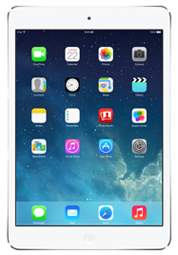


Client + Server + Web
Internet / Cloud
Data
HTTP Based
Web Services / RESTful
XML / JSON

Slide 3
RESTful
14 - 3
RESTful ย่อมาจาก Representational State Transfer (หรือ REST)
มาตรฐานของ REST ถูกกำหนดโดย W3C เพื่อเป็นทางเลือกในการ implement solution แบบ web service ด้วยเทคโนโลยีของ web ที่มีอยู่แล้ว
เน้นความเรียบง่าย ไม่มีกฏเกณฑ์มากมายแบบ XML Web Service
RESTful ออกแบบโดยมองว่า Server ให้บริการ Resource ในขณะที่ Web Services ให้บริการ Function โดยผู้ออกแบบจะออกแบบ URL เป็นช่องทางสำหรับเข้าถึง resource เช่น
http://server/items/ หมายถึง item ทั้งหมดที่ server เปิดให้ใช้ได้
http://server/items/1/ หมายถึง item ที่มี id เป็น 1 เท่านั้น

Slide 4
RESTful
14 - 4
เมื่อใช้ URL เป็น resource การจัดการกับ resource ก็จะใช้ HTTP Method ที่เป็นมาตรฐานของ HTTP อยู่แล้ว
Method ที่ใช้กันบ่อยๆ จะมี 4 methods คือ GET, PUT, POST, DELETE
RESTful ก็จะนำ method เหล่านี้มา implement ว่า ถ้ามีการ request จาก client ว่าเป็น GET ก็จะอ่าน resource ที่ถูกระบุใน URL ส่งกลับไป แต่ถ้าเป็น POST หมายถึงการขอสร้าง object ใหม่ โดยดู detail ของ object จาก body เป็นต้น
รูปแบบของข้อมูลมักจะใช้ JSON แต่จะใช้ XML ก็ได้
ตัวอย่าง
URL http://server/items/1 Method GET Meaning Read item id = 1
URL http://server/items/1 Method POST Meaning Insert item id = 1 body {“item” : { “name”, “iPhone5s”, “type” : “Smart Phone” }
รายละเอียดเพิ่มเติม ดูได้ที่นี่ http://en.wikipedia.org/wiki/RESTful

Slide 5

JSON
14 - 5
JSON ย่อมาจาก Java Script Object Notation เป็นมาตรฐานแบบเปิด
ใช้เพื่ออธิบายโครงสร้างของข้อมูลแบบเดียวกับ XML แต่ลดรูปให้สั้นกว่า ลดการใช้สัญลักษณ์ที่ไม่จำเป็น
คิดโดย Douglas Crockford (http://goo.gl/5gR4W)
ตัวอย่าง XML เปรียบเทียบกับ JSON
<person> <firstname>Barack</firstname> <lastname>Obama</lastname> <born>1961</born> </person>
{ “firstname” : “Barack”, “lastname” : “Obama”, “born” : 1961 }

Slide 6
JSON Example
14 - 6
Name & Value { “name” : “value” }
Array { “Regions” : [“North”, “South”, “Middle”, “Northeastern”] }
Anonymous Object { “FirstName” : “Steve”, “LastName” : “Jobs” }
Object {“Company” : {“Name” : “G-ABLE”, “Email” : “mail@g-able.com”}}
Array of Objects { “Contacts” : [ {“name” : “Steve Jobs”, “Email” : “stevejobs@apple.com”}, {“name” : “Mark Zuckerbergs”, “Email” : “zuckerbergs@facebook.com”} ] }

Slide 7
JSON vs. Class
14 - 7
{ “Customer” : { “FirstName” : “Steve”, “YearOfBirth”: 1950 } }
{ “Regions” : [ { “Name” : “Northern” }, { “Name” : “Southern” } ] }
{ “Customers” : { “Contact” : { “Name” : “Steve Jobs”, “Company” : “Apple” } }, “Address” : { “AddressDetail” : “”, “ZipCode” : “12345”} } } }
class Customer { string FirstName; int YearOfBirth; }
class Region { string [] Name; }
class Customers { Contact contact; Address address; }
class Contact { string Name; string Company; }
class Address { string AddressDetail; string ZipCode; }

Slide 8
NSJSONSerialization
14 - 8
เป็น class ที่ถูกเพิ่มเข้ามาใน iOS version 5 ใช้เพื่อแปลง JSON document ไปเป็น NSDictionary หรือ NSArray และแปลง Object ไปเป็น JSON Document
Method ที่ใช้เพื่อแปลงจาก JSON คือ JSONObjectWithData:options:error: ซึ่งจะ return id ออกมา ซึ่งเราต้องรู้เองว่า id นั้นเป็น dictionary หรือ array (JSON เป็น type NSData)
Method ที่ใช้แปลงจาก Object เป็น JSON คือ dataWithJSONObject:oprion:error:
[NSJSONSerialization JSONObjectWithData:NSData
options:NSJSONReadingMutableContainers
error:&error];
[NSJSONSerialization dataWithJSONObject:id
options:NSJSONWritingPrettyPrinted
error:&error];

Slide 9
NSJSONSerialization
14 - 9
Dictionary
Dictionary ซ้อน Dictionary
Dictionary > Array > Dictionary
{ “Name” : “Jobs” }
{ “Customer” : { “Name” : “Steve”, “Company” : “Apple” } } { “Customer” : [ { “Name” : “Steve”, “Company” : “Apple” }, { “Name” : “Bill”, “Company” : “Microsoft” } ] }
> (key = “Name”, value = “Jobs”)
> (key = “Customer”, value = Dictionary) >> (key = “Name”, value = “Stave”) >> (key = “Company”, value = “Apple”) > (key = “Customer”, value = Array) >> Array #1 of Dictionary >>> (key = “Name”, value = “Steve”) >>> (key = “Company”, value = “Apple”) >> Array #2 of Dictionary >>> (key = “Name”, value = “Bill”) >>> (key = “Company”, value = “Microsoft”)

Slide 10
NSURLConnection & NSURLSession
14 - 10
การติดต่อกับ REST Server นั้น ใช้เทคโนโลยี HTTP ปกติไม่มีอะไรพิเศษ เพราะฉะนั้นใน iOS จึงใช้ class พื้นฐานของ HTTP Client ก็สามารถทำงานกับ application ฝั่ง server ได้แล้ว
เมื่อเวลาผ่านไป การติดต่อกับ server ด้วย HTTP Protocol ได้รับความนิยมมากขึ้น API ใน NSURLConnection เพิ่มไม่เพียงพอต่อการใช้งาน ใน iOS 7 จะมี class ใหม่เพิ่มขึ้นมา คือ NSURLSession

Slide 11
NSURLConnection Class
14 - 11
ใน iOS จะมี http client เตรียมไว้ให้แล้ว คือ NSURLConnection
Class NSURLConnection ใช้เพื่อจัดการกับ Connection ระหว่าง client กับ server แต่ต้องอาศัย class อีก 2 ตัว คือ NSURL และ NSURLRequest
หลักการในการ connect ก็คือ
กำหนด URL ของ server ใน objectของ class NSURL
สร้าง object NSURLRequest เพื่อกำหนด header / body ของ HTML Document
สร้าง object NSURLConnection เพื่อจัดการกับการคุยกับ server ตาม configuration ที่กำหนดไว้ใน URL Request
การ connect ไปยัง server ทำได้ 2 แบบ คือ ใช้ method แบบ asynchronous และ implement Block กับใช้วิธี implement delegate ของ NSURLConnection
[NSURLConnection sendAsynchronousRequest:NSURLRequest
queue:[NSOperationQueue mainQueue]
completionHandler:^( <params> ) { <code> } ];
[NSURLConnection connectionWithRequest:request delegate:self];

Slide 12
NSURLConnection Delegate
14 - 12
Class NSURLConnection จะมี delegate method เพื่อให้เราเขียน code เมื่อเกิด event ต่างๆ method ที่ถูกใช้บ่อยๆ เช่น ใช้เพื่อ handle เมื่อเกิด error ในระหว่าง connect ไปยัง server ใช้เพื่อ handle เมื่อ server respond กลับมา (ก่อน POST ไป) ใช้เพื่อส่ง username และ password ไปในกรณีที่ server ต้องการ Basic Authentication method 2 ตัวนี้ใช้คู่กัน โดยที่ method แรกจะทยอยส่ง data กลับมาจาก server ส่วน method ที่ 2 จะทำงานเมื่อได้รับ data จาก server ครบแล้ว
- (void)connection:(NSURLConnection *)connection didFailWithError:(NSError *)error
- (void)connection:(NSURLConnection *)connection didReceiveResponse:(NSURLResponse *)response
- (void)connection:(NSURLConnection *)connection willSendRequestForAuthenticationChallenge:(NSURLAuthenticationChallenge *)challenge
- (void)connection:(NSURLConnection *)connection didReceiveData:(NSData *)data - (void)connectionDidFinishLoading:(NSURLConnection *)connection

Slide 13
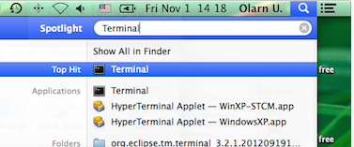
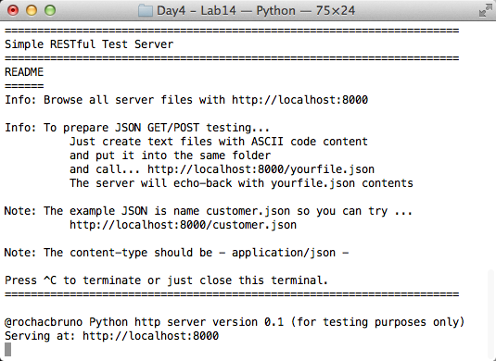
Lab 1-4 : Start Web Server (1/2)
14 - 13
เปิดโปรแกรม Terminal โดย click ที่ Spotlight แล้วพิมพ์ Terminal ในช่อง search
จาก Terminal ให้ cd ไปที่ folder ../Resources/Day4\ -\ Lab14/RESTServer/ (หรือ drag folder Resource แล้ว drop ลงบน Terminal)
Start web server ด้วยคำสั่ง ./start.sh

Slide 14
Lab 1-4 : Start Web Server (2/2)
14 - 14
ทดสอบว่า web server ทำงานหรือไม่ โดย
เปิด Safari บน Mac แล้ว browse ไปที่ http://localhost:8000
ทดสอบ JSON โดย browse ไปที่ http://localhost:8000/customers.json
ทดสอบเปิดรูปบน web server โดย browse ไปที่ http://localhost:8000/jobs.png
เปิด iOS Emulator โดยเปิด Xcode แล้วไปที่เมนู Xcode > Open Developer Tool > iOS Simulator
เปิด Safari บน iOS แล้ว browse ไปที่ http://localhost:8000
ทดสอบ JSON โดย browse ไปที่ http://localhost:8000/customers.json
ทดสอบเปิดรูปบน web server โดย browse ไปที่ http://localhost:8000/jobs.png
ปิด web server โดยกด control + c บน keyboard Note : ถ้า process ค้างให้เปิด Activity Monitor แล้วสั่ง quit process ชื่อ “python”

Slide 15
Lab 2-4 : Prepare Client (1/13)
14 - 15
วัตถุประสงค์
เขียน iOS App RESTful Client เพื่อใช้แสดงข้อมูลที่ download มาจาก server
ขั้นตอน
สร้าง project
เพิ่ม Table View และ View บน Storyboard
วาง control ต่างๆ สำหรับแสดงข้อมูล customer
ผูก delegate และ action
เขียน loop เพื่อจำลอง process ที่ใช้เวลานานๆ
Note : ข้าม Lab 2-4 ไป โดยใช้ code ที่เตรียมไว้ให้ใน path ../Resources/Day4 - Lab14 /Project/

Slide 16
Task : Create Project (2/13)
14 - 16
จาก Xcode สร้าง project ใหม่โดยเลือก iOS > Application > Single View Application
ตั้งชื่อ project ว่า “iContact” และเลือก Devices เป็น iPhone
Click “Next” เลือก folder ที่จะ save project แล้ว click ปุ่ม “Create”
เปิด Main.storyboard แล้วลบ View Controller ออกจาก storyboard
ลบ ViewController.h และ ViewController.m ออกจาก project โดย click ขวา เลือก Delete และเลือก Move To Trash

Slide 17
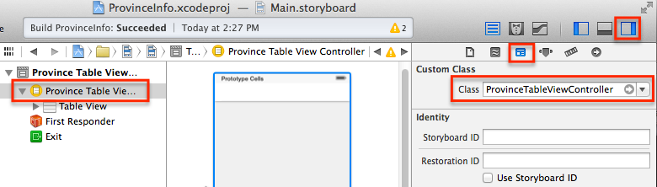
Task : UI Design – Add Table View for Customer List (3/13)
14 - 17
สร้าง class ใหม่ โดย click ขวาที่ project ใน Navigation Pane เลือก New File... > iOS > Cocoa Touch > Objective-C class แล้ว click ปุ่ม “Next”
ตั้งชื่อ class ว่า “ContactTableViewController” และเลือก Subclass of เป็น “UITableViewController” (ไม่ต้องเลือก check box ทั้ง 2 ตัว) จากนั้น click ปุ่ม Next และ Create ตามลำดับ
เปิดไฟล์ Main.storyboard แล้วลาก Table View Controller จาก Library Pane มาวางลงบน storyboard
Click ที่ table view แล้วเปิด Identity Inspector บน Inspector Pane แล้วเปลี่ยน class เป็น “ContactTableViewController”

Slide 18
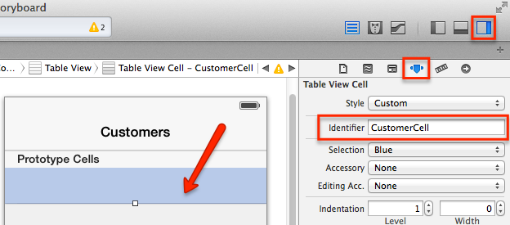
Task : UI Design – Embed in Navigation (4/13)
14 - 18
เพิ่ม Navigation Controller ลงใน Table View โดย click ที่ Table View บน Storyboard แล้วเลือกเมนู Editor > Embed In > Navigation Controller
Double click ที่ title ของ Navigation Pane บน Table View แล้วตั้งชื่อ title ว่า “Customers”
Click ที่ Table Cell ของ Table view แล้วเปิด Attribute Inspector ใน Inspector Pane ใส่ค่า property “Identifier” เป็น “CustomerCell”

Slide 19
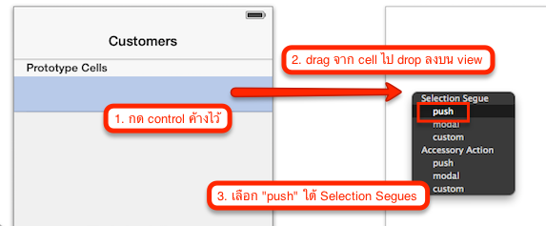
Task : UI Design – Add View & Segue (5/13)
14 - 19
เพิ่ม View Controller ใหม่ลงบน storyboard
สร้าง Segue จาก Cell ของ Table View ไปยัง View ใหม่ โดยกด control บน keyboard ค้างไว้ แล้ว drag จาก Cell ของ Table ไป drop ลงบน View แล้วเลือก “push” ภายใต้กลุ่ม “Selection Segue”
Click ที่ segue แล้วกำหนด property “Identifier” ใน Attributes Inspector เป็น “sugueCustomerDetail”

Slide 20
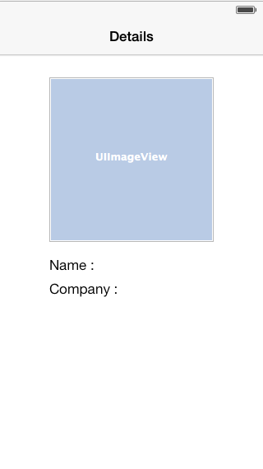
Task : UI Design – Decorate View for Customer Data (6/13)
14 - 20
สร้าง class ใหม่สำหรับใช้เป็น View Controller class เพื่อแสดงรายละเอียดของ Customer โดย click ขวาที่ project แล้วเลือกเมนู New File ... > iOS > Cocoa Touch > Objective-C class > เลือก Subclass of เป็น “UIViewController” และตั้งชื่อ class ว่า “CustomerDetailViewController”
เปิด Main.storyboard แล้ว click ที่ View ที่ 2 จากนั้นเปิด Identifier Inspector ใน Inspector Pane แล้วเลือก Class เป็น “CustomerDetailViewController”
เพิ่ม control ลงบน View ดังนี้
Image View
Label :- Text = “Name :”
Label :- Text = “Company :”

Slide 21
Task : UI Design – Binding Outlet for Customer Detail (7/13)
14 - 21
Click เลือก View Controller แล้วเปลี่ยน editor mode เป็น Assistant editor (ไฟล์ด้านขวาจะต้องเป็น CustomerDetailViewController.h)
ผูก Outlet ให้กับ Image View และ Label ทั้ง 2 ตัว โดยที่
Image View :- Type = “Outlet” Property Name = “imgCustomer”
Label :- Type = “Outlet” Property Name = “txtName”
Label :- Type = “Outlet” Property Name = “txtCompany”

Slide 22
Task : Coding – Create Class for Customer (8/13)
14 - 22
สร้าง class ใหม่สำหรับใช้เก็บข้อมูล Customer โดย click ขวาที่ project แล้วเลือกเมนู New File ... > iOS > Cocoa Touch > Objective-C class > เลือก Subclass of เป็น “NSObject” และตั้งชื่อ class ว่า “Customer”
เปิดไฟล์ “Customer.h” แล้วเพิ่ม property ดังนี้
#import <Foundation/Foundation.h>
@interface Customer : NSObject
@property (nonatomic, strong) NSString * firstName;
@property (nonatomic, strong) NSString * lastName;
@property (nonatomic, strong) NSString * company;
@property (nonatomic, strong) NSString * imageName;
@property (nonatomic, strong) UIImage * image;
@end

Slide 23
Task : Coding – Implement Customer List (9/13)
14 - 23
เปิดไฟล์ “ContactTableViewController.h” เพิ่ม #import และ property ดังนี้
เปิดไฟล์ “ContactTableViewController.m” แก้ code ใน method “viewDidLoad:” ดังนี้
#import <UIKit/UIKit.h>
#import "CustomerDetailViewController.h"
#import "Customer.h"
@interface ContactTableViewController : UITableViewController
@property (nonatomic, strong) NSMutableArray * customers;
@end
- (void)viewDidLoad
{
[super viewDidLoad];
self.customers = [[NSMutableArray alloc] init];
}

Slide 24
Task : Coding – Implement Table View Data Source (10/13)
14 - 24
แก้ code ใน method “numberOfSectionsInTableView:” และ “tableView:numberOfRowsInSection:” ดังนี้
- (NSInteger)numberOfSectionsInTableView:(UITableView *)tableView
{
return 1;
}
- (NSInteger)tableView:(UITableView *)tableView numberOfRowsInSection:(NSInteger)section
{
return [self.customers count];
}

Slide 25
Task : Coding – Implement Table View Data Source (11/13)
14 - 25
แก้ code ใน method “tableView:cellForRowAtIndexPath” ดังนี้
- (UITableViewCell *)tableView:(UITableView *)tableView cellForRowAtIndexPath:(NSIndexPath *)indexPath
{
static NSString *CellIdentifier = @"CustomerCell";
UITableViewCell *cell = [tableView dequeueReusableCellWithIdentifier:CellIdentifier
forIndexPath:indexPath];
if (!cell) {
cell = [[UITableViewCell alloc] initWithStyle:UITableViewCellStyleDefault
reuseIdentifier:CellIdentifier];
}
Customer * c = [self.customers objectAtIndex:indexPath.row];
NSString * customerName = [NSString stringWithFormat:@"%@ %@", c.firstName, c.lastName];
cell.textLabel.text = customerName;
return cell;
}

Slide 26
Task : Coding – Implement Customer View (12/13)
14 - 26
เปิดไฟล์ “CustomerDetailViewController.h” แล้วเพิ่ม code ดังนี้
เปิดไฟล์ “CustomerDetailViewController.h” แล้วเพิ่ม method “ViewWillAppear:” ดังนี้
#import <UIKit/UIKit.h>
#import "Customer.h"
@interface CustomerDetailViewController : UIViewController
@property (weak, nonatomic) Customer * customer;
@property (weak, nonatomic) IBOutlet UIImageView *imgCustomer;
@property (weak, nonatomic) IBOutlet UILabel *txtName;
@property (weak, nonatomic) IBOutlet UILabel *txtCompany;
@end
- (void)viewWillAppear:(BOOL)animated
{
if (self.customer) {
self.txtName.text = [NSString stringWithFormat:@"Name : %@ %@", self.customer.firstName,
self.customer.lastName];
self.txtCompany.text = [NSString stringWithFormat:@”Company : %@", self.customer.company];
if (self.customer.image)
self.imgCustomer.image = self.customer.image;
}
}

Slide 27
Task : Coding – Implement Customer View (13/13)
14 - 27
เปิดไฟล์ “ContactTableViewController.m” ลงมาด้านล่างสุดแล้วเอา comment ของ method “prepareForSegue:sender:” ออก จากนั้นเพิ่ม code ดังนี้
- (void)prepareForSegue:(UIStoryboardSegue *)segue sender:(id)sender
{
if ([segue.identifier isEqualToString:@"sugueCustomerDetail"]) {
CustomerDetailViewController *
detailView = (CustomerDetailViewController *) [segue destinationViewController];
NSIndexPath * indexPath = self.tableView.indexPathForSelectedRow;
detailView.customer = [self.customers objectAtIndex:indexPath.row];
}
}

Slide 28
Lab 3-4 : Implement RESTful Client (1/7)
14 - 28
วัตถุประสงค์
เพื่อให้เข้าใจการเรียกข้อมูล JSON จาก RESTful web service ด้วย class NSURLConnection
ขั้นตอน
เพิ่ม code “Pull-down to Refresh” บน Table เพื่อ download ข้อมูล
เพิ่ม code การ download ข้อมูล JSON และแปลงเป็น object
เพิ่ม code การ download รูปเมื่อแสดงข้อมูลในหน้า detail

Slide 29
Task : Coding – Pull Down to Refresh (2/7)
14 - 29
เปิดไฟล์ “ContactTableViewController.m” เพิ่ม method ใหม่เพื่อ download ข้อมูลจาก server และหยุด animation การ refresh ข้อมูลของ Table View
เพิ่ม code ใน method “viewDidLoad:” เพื่อเปิด feature “Pull down to Refresh” ให้กับ Table View
ทดลอง run โปรแกรมดู จะเห็นว่าสามารถดึง Table View ลงมาเพื่อ refresh ข้อมูลได้แล้ว
- (void)refreshCustomers
{
[self.refreshControl endRefreshing];
}
- (void)viewDidLoad
{
[super viewDidLoad];
self.customers = [[NSMutableArray alloc] init];
UIRefreshControl * refreshControl = [[UIRefreshControl alloc] init];
[refreshControl addTarget:self
action:@selector(refreshCustomers)
forControlEvents:UIControlEventValueChanged];
self.refreshControl = refreshControl;
}

Slide 30
Task : Coding – Download JSON (3/7)
14 - 30
จาก method “refreshCustomers” ลบ code เดิมออก (ย้ายไปอยู่ใน code ของข้อ 5.) แล้วเพิ่ม code เพื่อสร้าง NSURLConnection และ download ข้อมูล JSON
- (void)refreshCustomers
{
[[UIApplication sharedApplication] setNetworkActivityIndicatorVisible:YES];
NSURL * url = [NSURL URLWithString:@"http://localhost:8000/customers.json"];
NSURLRequest * request = [NSURLRequest requestWithURL:url];
[NSURLConnection sendAsynchronousRequest:request
queue:[NSOperationQueue mainQueue]
completionHandler:^(NSURLResponse *response, NSData *data, NSError *connectionError) {
// ...
// เพิ่ม code ในข้อ 5.
// ...
}];
}

Slide 31
Task : Coding – Convert JSON to Objects (4/7)
14 - 31
เพิ่ม code ภายใต้ Block code ที่เว้นไว้ในข้อ 4. เพื่อแปลง JSON Document ไปเป็น NSDictionary แล้วเอาค่าจาก dictionary ไปสร้าง object Customer
// ...
[[UIApplication sharedApplication] setNetworkActivityIndicatorVisible:NO];
[self.refreshControl endRefreshing];
NSError * error;
NSDictionary *jsonDoc = [NSJSONSerialization JSONObjectWithData:data
options:NSJSONReadingMutableContainers
error:&error];
if (!error) {
[self.customers removeAllObjects];
NSArray * customerArray = [jsonDoc objectForKey:@"customers"];
for (NSDictionary * eachProperty in customerArray) {
Customer * c = [[Customer alloc] init];
c.firstName = [eachProperty objectForKey:@"firstname"];
c.lastName = [eachProperty objectForKey:@"lastname"];
c.company = [eachProperty objectForKey:@"company"];
c.imageName = [eachProperty objectForKey:@"image"];
[self.customers addObject:c];
}
[self.tableView reloadData];
}
// ...

Slide 32
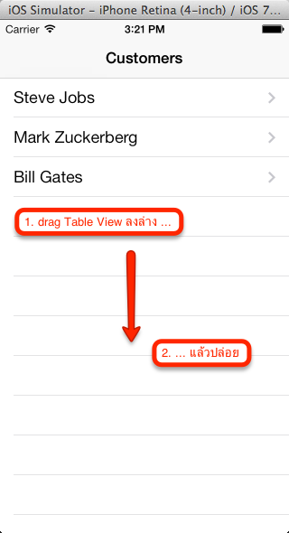
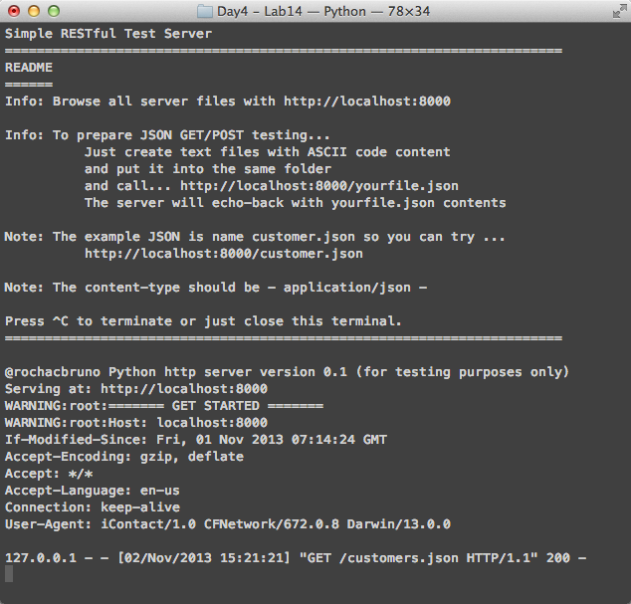
Task : Run & Test (5/7)
14 - 32
Run โปรแกรมเพื่อดูผลลัพธ์

Slide 33
Task : Coding – Download Image (6/7)
14 - 33
เปิดไฟล์ “CustomerDetailViewController.m” แก้ code ใน method “viewWillAppear:” เพื่อ download รูปและแสดงผล
- (void)viewWillAppear:(BOOL)animated
{
if (self.customer) {
self.txtName.text = [NSString stringWithFormat:@"Name : %@ %@", self.customer.firstName, self.customer.lastName];
self.txtCompany.text = [NSString stringWithFormat:@"Company : %@", self.customer.company];
if (self.customer.image) {
self.imgCustomer.image = self.customer.image;
} else {
[[UIApplication sharedApplication] setNetworkActivityIndicatorVisible:YES];
NSString * urlStr = [NSString stringWithFormat:@"http://localhost:8000/%@", self.customer.imageName];
NSURL * url = [NSURL URLWithString:urlStr];
NSURLRequest * request = [NSURLRequest requestWithURL:url];
[NSURLConnection sendAsynchronousRequest:request
queue:[NSOperationQueue mainQueue]
completionHandler:^(NSURLResponse *response, NSData *data, NSError *connectionError) {
[[UIApplication sharedApplication] setNetworkActivityIndicatorVisible:NO];
self.customer.image = [UIImage imageWithData:data];
self.imgCustomer.image = self.customer.image;
}];
}
}
}

Slide 34
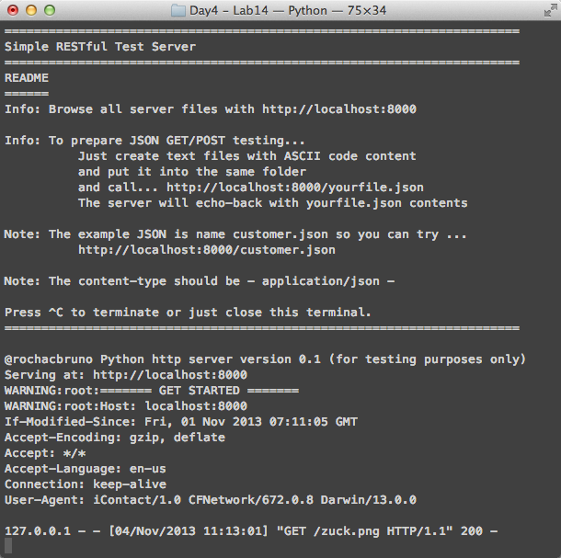
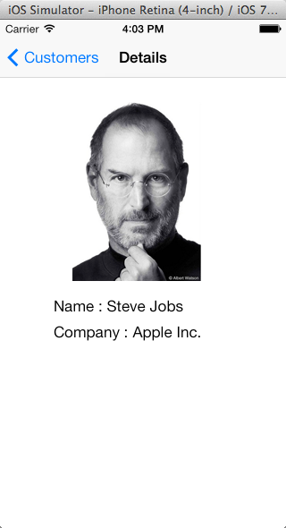
Task : Run & Test (7/7)
14 - 34
Run โปรแกรมเพื่อดูผลลัพธ์

Slide 35
Lab 4-4 : POST (1/7)
14 - 35
วัตถุประสงค์
เพื่อให้เข้าใจการใช้ HTTP POST เพื่อ update ช้อมูลกลับไปยัง server
ขั้นตอน
เพิ่มปุ่ม Save ในหน้า Detail
เขียน code เพื่อกำหนดค่าของ HTTP Header
แปลง Object เป็น JSON Data
Upload กลับไปยัง server Note: web server ที่ใช้ใน lab เป็นแค่ server จำลอง สามารถรับ POST message ได้แต่ไม่มีอะไร update ที่ server จริง

Slide 36
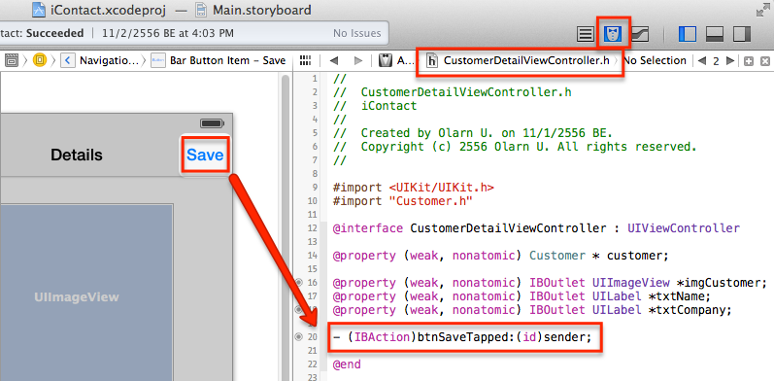
Task : UI Design & Binding Action (2/7)
14 - 36
เพิ่ม control “Bar Button Item” ลงบน Navigation Bar ของ view Detail แล้วเปลี่ยน property “Identifier” (ใน Attribute inspector) เป็น “Save”
เปลี่ยน editor mode เป็น Assistant Editor แล้วผูก Action กับไฟล์ “CustomerDetailViewController.h” ตั้งชื่อว่า “btnSaveTapped”

Slide 37
Task : Coding – Delegate Handler Declaration (3/7)
14 - 37
เพิ่ม delegate declaration ใน @interface ของไฟล์ “CustomerDetailViewController.h” เพื่อ handle delegate ของ NSURLConnection และเพิ่ม property “returnedData” เพื่อใช้รับ data จาก server
#import <UIKit/UIKit.h>
#import "Customer.h"
@interface CustomerDetailViewController : UIViewController
<NSURLConnectionDelegate, NSURLConnectionDataDelegate>
@property (weak, nonatomic) Customer * customer;
@property (nonatomic, strong) NSMutableData * returnedData;
@property (weak, nonatomic) IBOutlet UIImageView *imgCustomer;
@property (weak, nonatomic) IBOutlet UILabel *txtName;
@property (weak, nonatomic) IBOutlet UILabel *txtCompany;
- (IBAction)btnSaveTapped:(id)sender;
@end
Note: ใน iOS 6 ลงไป เรา implement delegate แค่ class เดียว คือ NSURLConnectionDelegate แต่ใน iOS 7 method ส่วนหนึ่งถูกย้ายไปอยู่ใน NSURLConnectionDataDelegate จึงต้องเพิ่ม delegate handler เป็น 2 ตัว

Slide 38
Task : Coding – Implement Delegate Handler (4/7)
14 - 38
เพิ่ม method “connection:didFailWithError:”, “connection:didReceiveResponse:” และ “connection:willSendRequestForAuthenticationChallenge:” เพื่อ handle delegate ของ NSURLConnection
- (void)connection:(NSURLConnection *)connection didFailWithError:(NSError *)error
{
[[UIApplication sharedApplication] setNetworkActivityIndicatorVisible:NO];
NSLog(@"Connection Error");
}
- (void)connection:(NSURLConnection *)connection didReceiveResponse:(NSURLResponse *)response
{
NSLog(@"Respond from server");
}
(void)connection:(NSURLConnection *)connection
willSendRequestForAuthenticationChallenge:(NSURLAuthenticationChallenge *)challenge
{
// Replace username and password with basic user authentiction if requires.
NSURLCredential *credential = [NSURLCredential credentialWithUser:@"user"
password:@"password”
persistence:NSURLCredentialPersistenceForSession];
[[challenge sender] useCredential:credential forAuthenticationChallenge:challenge];
}

Slide 39
Task : Coding – Implement Delegate Handler (5/7)
14 - 39
เพิ่ม method “connection:didReceiveData: เพื่อรับข้อมูลจาก server
เพิ่ม method “connectionDidFinishLoading:” เพื่อเพื่อแสดงข้อมูลที่ได้จาก server
- (void)connection:(NSURLConnection *)connection didReceiveData:(NSData *)data
{
if (!self.returnedData)
self.returnedData = [[NSMutableData alloc] init];
[self.returnedData appendData:data];
}
- (void)connectionDidFinishLoading:(NSURLConnection *)connection
{
[[UIApplication sharedApplication] setNetworkActivityIndicatorVisible:NO];
NSError *error = nil;
if (self.returnedData)
{
NSDictionary * result = [NSJSONSerialization JSONObjectWithData:self.returnedData
options:NSJSONReadingMutableLeaves
error:&error];
[[[UIAlertView alloc] initWithTitle:@"Success"
message:[result objectForKey:@"result"]
delegate:nil
cancelButtonTitle:@"OK"
otherButtonTitles:nil, nil] show];
}
}

Slide 40
Task : Coding – POST to Server (5/6)
14 - 40
เพิ่ม code ใน method “btnSaveTapped:” เพื่อ POST ข้อมูลกลับ server
- (void)btnSaveTapped:(id)sender
{
[[UIApplication sharedApplication] setNetworkActivityIndicatorVisible:YES];
NSDictionary * customerDictionary = [NSDictionary dictionaryWithObjectsAndKeys:
self.customer.firstName, @"firstName",
self.customer.lastName, @"lastName",
self.customer.company, @"company", nil];
NSError * error;
NSData * customerData = [NSJSONSerialization dataWithJSONObject:customerDictionary
options:NSJSONWritingPrettyPrinted
error:&error];
NSURL *url = [NSURL URLWithString:@"http://localhost:8000/result.json"];
NSMutableURLRequest *request = [NSMutableURLRequest requestWithURL:url
cachePolicy:NSURLRequestUseProtocolCachePolicy
timeoutInterval:30];
[request setValue:@"application/json; charset=utf-8" forHTTPHeaderField:@"Content-Type"];
[request setValue:@"application/json" forHTTPHeaderField:@"Accept"];
[request setHTTPMethod:@"POST"];
[request setHTTPBody:customerData];
self.returnedData = nil;
[NSURLConnection connectionWithRequest:request delegate:self];
}

Slide 41
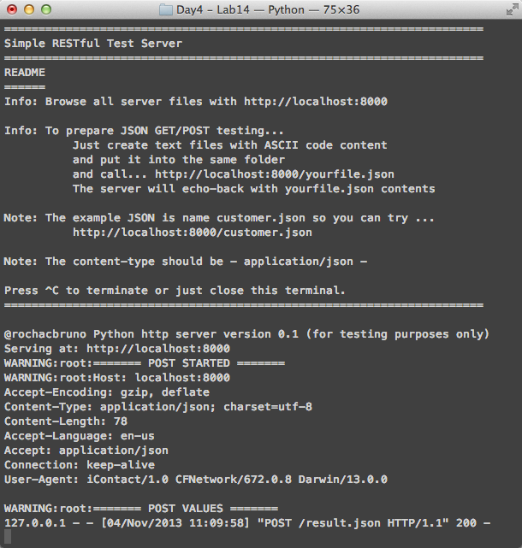
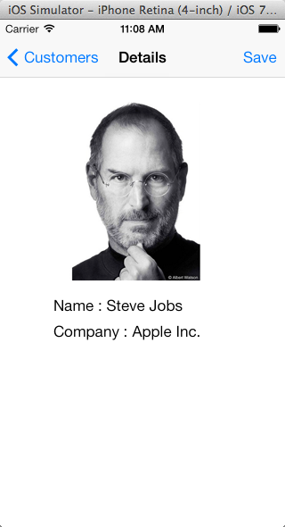
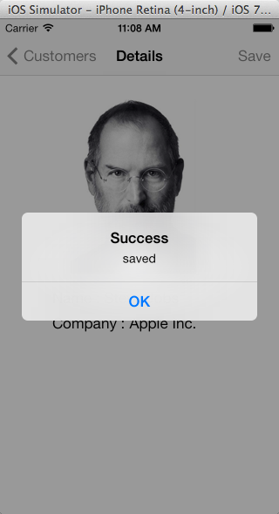
Task : Run & Test (7/7)
14 - 41
Run โปรแกรมเพื่อดูผลลัพธ์

Slide 42
NSURLSession
14 - 42
NSURLConnection สามารถ request แบบ asynchronous ได้ผ่าน method “sendAsynchronousRequest” ได้ แต่จะทำงานกับ server ที่มี authentication และ security ไม่ได้ ต้องใช้ delegate method
แต่เมื่อใช้ delegate method จะทำให้เราเขียนโปรแกรมยาก เพราะส่วนใหญ่การติดต่อกับ RESTful Server นั้นไม่ได้จบแค่การ request ครั้งเดียว แต่ต้องเรียกซ้ำเมื่อ server response กลับมาแล้ว เช่น request ครั้งแรกได้ JSON แล้วค่อยเอา field ของ JSON ได้ download รูป เป็นต้น การเขียนโปรแกรมจะยุ่งยากมาก รวมทั้งการติดต่อกับ server มีความซับซ้อนมากขึ้นเรื่อยๆ ซึ่งโครงสร้างของ NSURLConnection ไม่สามารถรองรับได้อีก
Apple จึงเพิ่ม NSURLSession ใน iOS 7 แทนที่จะเปลี่ยน API ของ NSURLConnection เพื่อให้ code เดิมไม่กระทบกับ API ที่เปลี่ยนไป

Slide 43
NSURLSession Benefit
14 - 43
Background uploads and downloads
Ability to pause and resume networking operations
Configurable container
Sub-classable and private storage
Improved authentication handling
Rich delegate model
Uploads and downloads through the file system

Slide 44
Sessions are Containers
14 - 44
NSURLSessionTaskState
NSURLSessionDelegate
NSURLSession TaskDelegate
NSURLSessionTaskStateRunning NSURLSessionTaskStateSuspended NSURLSessionTaskStateCanceling NSURLSessionTaskStateCompleted
NSURLSession DownloadDelegate
NSURLSession DataDelegate
<<Factory / Singleton>> NSURLSession
NSURL
<<immutable>> NSURLSessionConfiguration
+ defaultSessionConfiguration() + ephemeralSessionConfiguration() + backgroundSessionConfiguration()
NSURLSessionDataTask
NSURLSessionDownloadTask
NSURLSessionUploadTask
iOS7.0, 7.1

Slide 45
Example 1
14 - 45
NSURLSession * session = [NSURLSession sharedSession];
NSURL * url = [NSULR URLWithString:@”https://www.google.com”]; NSURLSessionDataTask * dataTask = [session dataWithURL:url completionHandler:^(NSData *data, NSURLResponse *response, NSError *error) { // code here; }]; [dataTask resume];

Slide 46
Example 2
14 - 46
NSURLSessionConfiguration *sessionConfiguration = [NSURLSessionConfiguration defaultSessionConfiguration]; NSURLSession *session = [NSURLSession sessionWithConfiguration:sessionConfiguration delegate:self delegateQueue:nil]; NSURL * url = [NSURL URLWithString:@"http://www.test.com/sample.jpg"]; NSURLSessionDownloadTask *downloadTask = [session downloadTaskWithURL:url]; [downloadTask resume];
@interface MTViewController () <NSURLSessionDelegate, NSURLSessionDownloadDelegate> @end
- (void)URLSession:(NSURLSession *)session downloadTask:(NSURLSessionDownloadTask *)downloadTask didFinishDownloadingToURL:(NSURL *)location { }
- (void)URLSession:(NSURLSession *)session downloadTask:(NSURLSessionDownloadTask *)downloadTask didResumeAtOffset:(int64_t)fileOffset expectedTotalBytes:(int64_t)expectedTotalBytes { }
- (void)URLSession:(NSURLSession *)session downloadTask:(NSURLSessionDownloadTask *)downloadTask didWriteData:(int64_t)bytesWritten totalBytesWritten:(int64_t)totalBytesWritten totalBytesExpectedToWrite:(int64_t)totalBytesExpectedToWrite { }

Slide 47
NSURLSessionConfiguration
เป็น dictionary of property เพื่อกำหนดพฤติกรรมของ session เช่น กำหนด cookie, security, cache policy, max connection, resource, network timeout, และอื่นๆ
เมื่อ assign object ให้กับ session แล้วจะไม่สามารถแก้ไขค่าได้อีก ถ้าจะเปลี่ยน configuration ต้องสร้าง session ใหม่เลย
Factory constructor
[NSURLSessionConfiguration defaultSessionConfiguration]; เหมือน NSURLConnection
[NSURLSessionConfiguration ephemeralSessionConfiguration]; เก็บ cookies, caches, and credentials ใน memory เท่านั้น ไม่ write ลง disk
[NSURLSessionConfiguration backgroundSessionConfiguration]; สามารถปล่อยให้ session ทำการ download หรือ upload ต่อไปได้แม้จะ kill app ไปแล้วก็ตาม (จัดการโดย background deamon)

Slide 48
Example 3
NSURLSessionConfiguration *sessionConfiguration = [NSURLSessionConfiguration defaultSessionConfiguration];
[sessionConfiguration setAllowsCellularAccess:YES]; [sessionConfiguration setHTTPAdditionalHeaders:@{ @"Accept" : @"application/json" }];
NSURLSession *session = [NSURLSession sessionWithConfiguration:sessionConfiguration];
NSURL *url = [NSURL URLWithString: @"https://itunes.apple.com/search?term=apple&media=software"];
[[session dataTaskWithURL:url completionHandler:^(NSData *data, NSURLResponse *response, NSError *error) { NSLog(@"%@", [NSJSONSerialization JSONObjectWithData:data options:0 error:nil]); }] resume];

